Slide 1
STRATEGIA DE DEZVOLTARE A PI TRACOM 2022-2030

Slide 2
Premise
criza de resurse energetice cu care se confruntă RM și care își pune amprenta asupra competitivității produselor și serviciilor autohtone,
transformarea lanțurilor valorice internaționale, mai intii ca urmare a pandemiei, iar în prezent datorită războlui din Ucraina, fapt care favorizează colaborarea cu partenerii din proximitate, în primul rând,
amplasarea geografică a PI TRACOM, care, în primul rând avantajează dezvoltarea parcului în calitate de parte a zonei urbane a centrului Chisinău, iar în al doilea rînd – devine un factor de atracție pentru companiile ce oferă servicii și cele din domeniul tehnologic.
Nevoia de a adopta principiile sustenabilității și a economiei verzi, din cauza resurselor limitate de care dispune țara și a dezideratului autorităților de a promova un model de dezvoltare centrat pe OM.

Slide 3
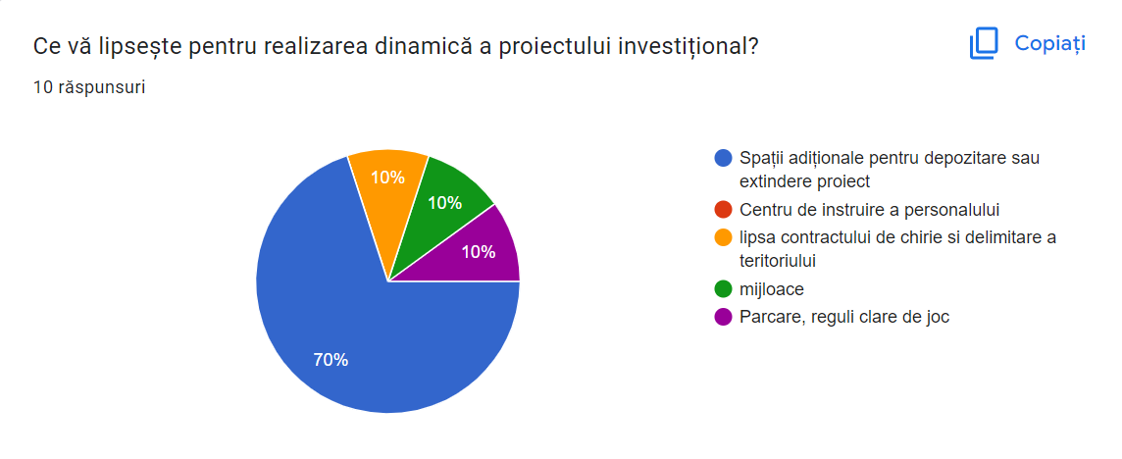
Chestionarea rezidenților PI TRACOM

Slide 4
Viziune 2030
Întreprinderea Administratoare a PI TRACOM își propune misiunea de a transforma parcul, până în anul 2030, într-o platformă tehnologică și de inovare, oferind servicii înalt specializate companiilor consacrate și start-up-uri inovatoare, care vor obține posibilitatea de a colabora împreună, sporindu-și astfel dezvoltarea proprie și generarea unor servicii și produse cu valoare adăugată înaltă.

Slide 5
Directii de dezvoltare pînă în 2030
PI TRACOM
Zonă de producere eco-industrială
Hub pentru companii de servicii IT
Lansarea de platforme specializate
În baza modelului de parc eco-industrial,
Infrastructură rezilientă
Eficientizare resurse
Siombioză industrială
Activități cu valoare adăugată înaltă,
Servicii pentru companiile existente,dar si pentru start-up-uri,
Cerere de spații pe piața locală și regională favorabilă.
BIOTech, HealthTech, CleanTech,
Spații specializate
Greenfield

Slide 6
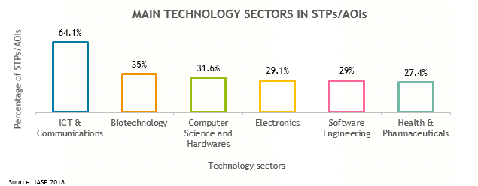
DIRECȚIA I – HUB PENTRU COMPANIILE DE SERVICII IT
Dezvoltarea direcției respective se va produce în baza modelului de activitate a unui parc tehnologic
Vine să răspundă solicitărilor din partea mediului de afaceri, dar și tendințelor internaționale în domeniu.
Crearea acestui pol de creștere în cadrul PI TRACOM va avea la bază competențele rezidenților actuali ai parcului din domeniul TIC.
Specializarea parcurilor tehnologice

Slide 7
DIRECȚIA II – ZONĂ DE PRODUCERE ECO-INDUSTRIALĂ
Avantaje:
• Reducerea costurilor de operare și îmbunătățirea productivității,
• Ecologizarea lanțurilor valorice și de aprovizionare,
• Atenuarea consecințelor schimbărilor climatice,
• Îmbunătățirea securității aprovizionării cu resurse, managementului și eficienței acestora(de exemplu, a utilizării de materiale, apă, energie)
• Reducerea riscurilor de afaceri, prin conștientizarea că riscurile de mediu și sociale sunt de fapt riscuri economice.
Ținând cont de existența activităților de producere în cadrul PI TRACOM, se propune ca zona-gazdă a acestora să funcționeze în baza modelului unui parc eco-industrial și a principiilor economiei circulare.
Numărul de parcuri
eco-industriale
la nivel global (1990-2020)

Slide 8
Activități preconizate
Integrarea surselor de energie regenerabilă în activitatea parcului, se va lua în considerare în principal panouri solare montate la sol și cele montate pe acoperișuri.
Îmbunătățirea eficienței utilizării resurselor de apă. Soluțiile de utilizare eficientă a apei pot fi implementate atât în procesul de alimentare cu apă, cât și la tratarea apelor uzate, de ex. tehnologiile de colectare a apei pluviale și utilizarea ei în irigație.
În condițiile în care zona de producere a PI TRACOM implică diverse sectoare industriale și procese, maximizarea recuperării și reutilizarii materialelor și a căldurii generate în surplus reprezintă o altă strategie importantă de economie circulară.
Se vor urmări reglementările și standardele naționale și locale aplicabile, precum: reglementările naționale de muncă; limite de deversare; limitele naționale de emisie în aer; tehnici de eliminare a deșeurilor; cerințele de transport a deșeurilor; restricții de manipulare a deșeurilor periculoase; și limitele de zgomot. În acest context, entitatea de management al parcului va dispune de un sistem de monitorizare pentru a raporta performanța firmelor, de exemplu în baza ISO 19600.
Încurajarea rezidenților să opteze pentru procese de producere eficiente din punct de vedere al resurselor.
Întreprinderea administratoare a PI ”TRACOM” urmează să evalueze „decalajul de circularitate” folosind Cadrul Internațional pentru Parcurile Eco-Industriale, iar în rezultatul evaluării decalajului, vor fi stabilite obiective și vor fi agreate angajamente comune la nivelul parcului.

Slide 9
DIRECȚIA III – LANSAREA DE PLATFORME SPECIALIZATE
Dezvoltarea unor locatii noi de tip Greenfield, în domenii precum BIOTech, HealthTech, CleanTech, prevede construcția unor spații special amenajate pentru a găzdui investitii în domenii de nișă, care țin de utilizarea tehnologiilor in diferite sectoare, precum, medicina, industria farmaceutică, industrii creative etc.
Propunerea de a oferi posibilitatea lansării unor noi platforme de către PI TRACOM în afara spațiului actual corespunde tendințelor internaționale privind specializarea parcurilor și clusterizarea companiilor rezidente conform profilului acestora.
Modelul unui parc industrial cu mai multe platforme, comparativ cu modelul mai multor parcuri cu administrație proprie implică costuri mai mici și posibilitatea asigurării rezidenților cu posibilități noi de creștere și dezvoltare
Acest lucru va permite concentrarea teritorială a afacerilor, crearea unor poli de creștere, obținerea unei mase critice în domeniile respective, generarea de noi afaceri complementare.

Slide 10
Etape de implementare
ETAPA I – de tranziție către noul model de dezvoltare, în cadrul căruia vor fi elaborate studiile de fezabilitate privind modernizarea infrastructurii parcului, clusterizarea companiilor rezidente în vederea aplicării simbiozei industriale, identificarea spațiilor și a potențialilor rezidenți pentru noile platforme (2022-2025)
ETAPA II – afirmarea PI TRACOM în calitate de platformă tehnologică pentru găzduirea afacerilor care generează servicii și produse cu valoare înaltă, constituind un ecosistem format atît din companii consacrate, cât și start-up-uri tehnologice.

Slide 11
INFRASTRUCTURA DE CARE VOR BENEFICIA REZIDENȚII PI TRACOM
Clădiri verzi,eficiente energetic
centrală solară funcțională
SMART-GRID - dezvoltarea, în cadrul PI TRACOM, a unei rețele inteligente de aprovizionare cu energie, cu capacități proprii de generare din surse alternative va constitui un avantaj considerabil. Soluțiile inovatoare, inclusiv stocarea energiei, vor permite producerea și utilizarea energiei regenerabile în interiorul parcului, ceea ce se traduce în costuri mai mici de energie pentru rezidenți.
piste pentru biciclete și trotinete electrice
iluminare exterioara in baza de lămpi solare
sistem de irigare inteligent cu utilizarea apei pluviale și a celei tratate
sistem inteligent de navigație pentru a ghida vizitatorii prin parc.
grădiniță privată pentru copii
Cafenele, magazin cu produse locale, eventual eco
bancomate
Spații de parcare cu stații de încărcare pentru vehicule electrice
circuite de gimnastică în aer liber, zone de picnic, terenuri de tenis, minifotbal.

Slide 12
STRUCTURI ADIȚIONALE CARE SE PROPUN A FI CREATE
Un Living Lab pe soluții Smart City, în calitate de mediu de experimentare în care utilizatorii și producătorii pot crea împreună inovații. Unele soluții pot fi ulterior implementate la nivelul parcului.
Un Fab Lab - laborator de fabricație, atelier de prototipare și producție digitală la scară mică, care va oferi servicii rezidenților parcului și celor din incubatorul de inovare;
Un centru demonstrativ/expozițional multifuncțional care va oferi posibilitatea organizării expozițiilor, forumurilor tematice, inclusiv seminare, meet-up-uri și conferințe, dar și a evenimentelor cu implicarea publicului larg.

Slide 13
Prioritățile întreprinderii administratoare
GESTIONAREA ȘI DEZVOLTAREA IMOBILIARĂ A SPAȚIULUI
Asigurarea unor spații de utilizare comună care ar predispune spre interacțiune și colaborare între rezidenți, între acestia din urmă și noi start-up-uri, sporirea eficienței energetice a clădirilor (aplicarea soluțiilor gen smart and passive buildings) etc. Clusterizarea rezidenților pentru a stimula procesul de co-creare a soluțiilor comune și identificare a proiectelor de simbioză industrială
OFERIREA DE SERVICII DE DEZVOLTARE PENTRU COMPANIILE CONSACRATE
Facilitarea acomodării companiilor găzduite în parc și a noilor rezidenți, în special a solicitărilor de creștere a spațiilor de lucru, asigurarea cu conexiunile și rețelele necesare etc.
OFERIREA SERVICIILOR DE INCUBARE PENTRU ÎNTREPRINDERILE NOU – CREATE.
Noua strategie de dezvoltare a parcului prevede spații pentru găzduirea companiilor nou-create, cu idei de afaceri în sinergie cu profilul și acivitățile companiilor rezidente. Acest spațiu este închiriat companiilor ca parte a unui pachet, care include servicii și facilități comune, dar și servicii specifice: instruiri, marketing, evaluări financiare etc.

Slide 14
Rezultatele scontate până în anul 2030
Infrastructură rezilientă și inteligentă a parcului,
Ecosistem viabil în cadrul parcului, care ar favoriza apariția unor noi parteneriate și lanțuri valorice,
Prevalarea serviciilor și a produselor cu o valoare adăugată înaltă ca și domenii de activitate a rezidenților,
Integrarea modelelor circulare și utilizarea tehnologiilor ecologice în unitățile de producție ale rezidenților,
Afirmarea PI TRACOM în calitate de locație atractivă pentru companiile tehnologice străine,
Portofoliu de servicii specializate oferit de întreprinderea administratoare pentru companii consacrate și start-up-uri,
Companiile-ancore pentru platformele specializate identificate și reliefarea unor poli de creștere în jurul acestora.

